Slide 1
國七、八
暑假自主學習計畫(範例)
Self-directed Learning in Summer Vacation
大直圖書館

Slide 2
Example
我想講 「 韓 」 文
以國中英文科為例

Slide 3

學習動機
熱愛Blackpink、韓團及韓流文化
希望可以學會唱她們的歌
希望在見面會時可以跟她們聊天
希望有機會可以去韓國玩

Slide 4
學習目標
學會韓文字母發音
及基礎生活用語

Slide 5
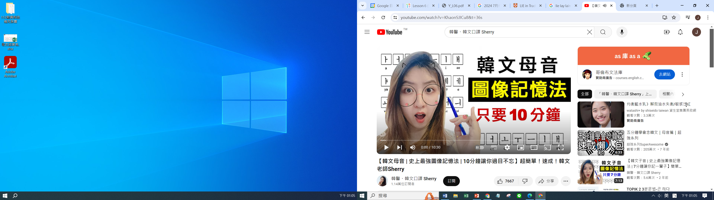
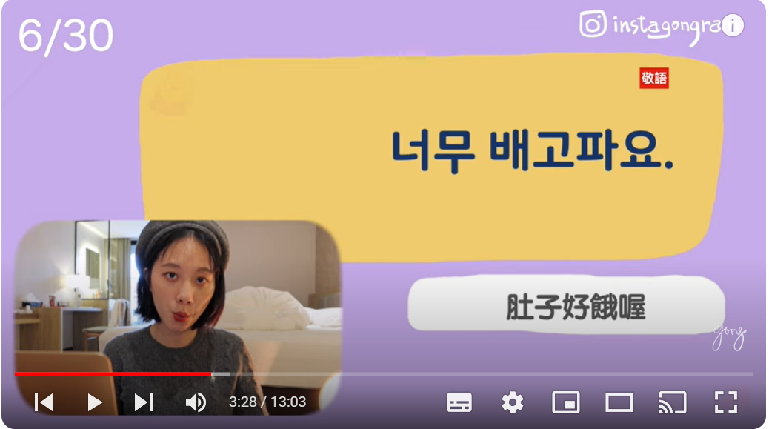

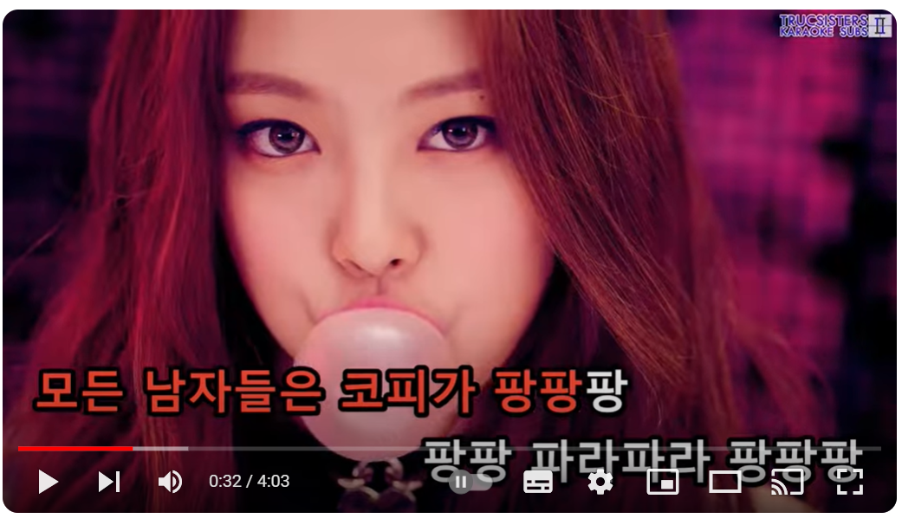
學習歷程
(資料蒐集)
Youtube 教學影片
➔「韓馨・韓文口譯 Sherry」(子/母音)
➔ Wawa Gong 와와공 (韓文日常用語)
2. Duolingo 語言學習App
3. 韓文歌詞練讀/練唱

Slide 6
學習歷程
(學習計畫)
註：七月參加營隊加上和
家人出國，故只有8月進行
自主學習。
8/5~8/11 | 1. 看完「韓馨・韓文口譯 Sherry」(母音) 教學影片。 2. 練習書寫韓文母音符號 3. 使用Duolingo練習及測驗 | 學生□ 家長 □
8/12~8/18 | 1. 看完「韓馨・韓文口譯 Sherry」(子音) 教學影片。 2. 練習書寫韓文子音符號 3. 使用Duolingo練習及測驗 | 學生□ 家長 □
8/19~8/25 | 1. 看完 Wawa Gong 와와공 (韓文日常用語) 教學影片(第1集) 2. 練習書寫日常用語並練口說 3. 使用Duolingo練習及測驗 | 學生□ 家長 □
8/26~8/30 | 看完 Wawa Gong 와와공 (韓文日常用語) 教學影片(第2 集) 使用Duolingo練習及測驗 使用韓文歌的卡啦Ok版練讀/練唱 | 學生□ 家長 □

Slide 7
學習歷程
(執行&檢核)
註：因為學習符號有點枯燥，有點偷懶，
媽媽覺得我沒有完成第二週進度。
後來有用第三週補回來。
8/5~8/11 | 1. 看完「韓馨・韓文口譯 Sherry」(母音) 教學影片。 2. 練習書寫韓文母音符號 3. 使用Duolingo練習及測驗 | 學生☑ 家長 ☑
8/12~8/18 | 1. 看完「韓馨・韓文口譯 Sherry」(子音) 教學影片。 2. 練習書寫韓文子音符號 3. 使用Duolingo練習及測驗 | 學生☑ 家長 ☒
8/19~8/25 | 1. 看完 Wawa Gong 와와공 (韓文日常用語) 教學影片(第1集) 2. 練習書寫日常用語並練口說 3. 使用Duolingo練習及測驗 | 學生☑ 家長 ☑
8/26~8/30 | 1. 看完 Wawa Gong 와와공 (韓文日常用語) 教學影片(第2集) 2. 使用Duolingo練習及測驗 3. 使用韓文歌的卡啦Ok版練讀/練唱 | 學生☑ 家長 ☑

Slide 8
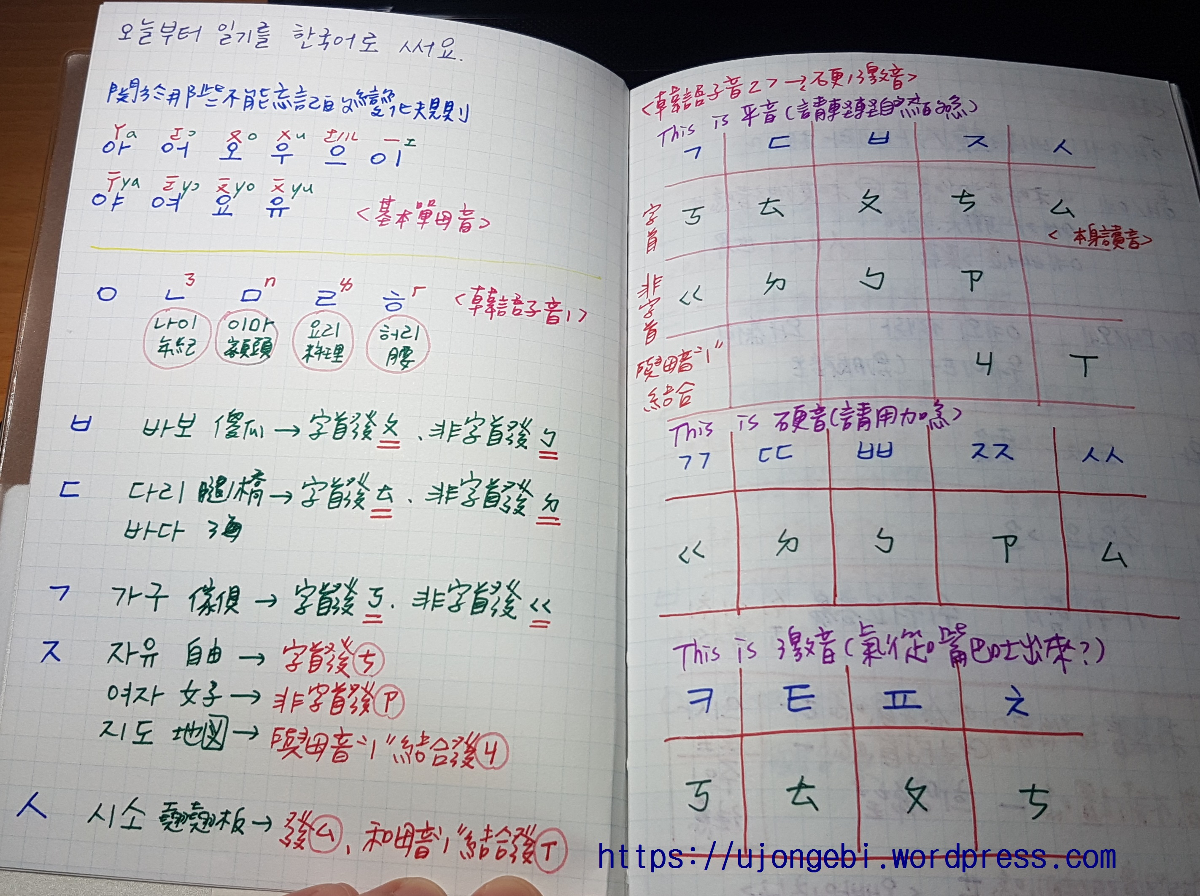
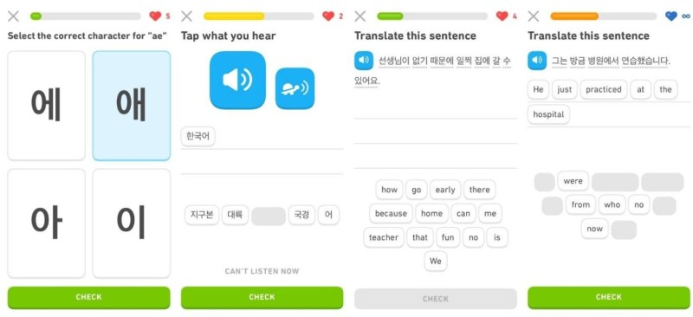
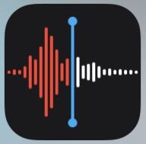
學習歷程
(學習記錄)
Duolingo已完成
40音所有關卡
我的錄音檔:
1. BLACKPINK(BOOMBAYAH)
2. 20句韓文生活用語
我的40音學習筆記

Slide 9
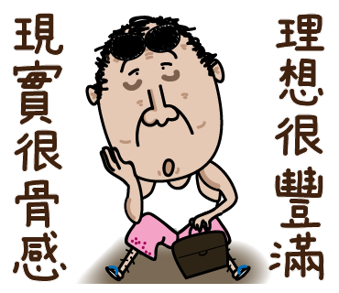


學習反思
1. 想像很美好，現實很殘酷➔計畫應滾動修正
2. 學習夥伴的重要性➔慎選合夥人
3. 原來網路是最便宜也最方便的老師。

